Slide 1

DESARROLLO DE APLICACIÓN BANCA MÓVIL PARA BANCO DE CHILE
UNIVERSIDAD TECNOLÓGICA METROPOLITANA
FACULTAD DE INGENIERÍA
ESCUELA DE INFORMÁTICA
TRABAJO DE TITULACIÓN PARA OPTAR AL TÍTULO DE INGENIERO CIVIL EN COMPUTACIÓN MENCIÓN INFORMÁTICA
PROFESOR GUÍA: VICTOR HEUGHES ESCOBAR JERIA
ESTUDIANTE: SERGIO ALEJANDRO CERDA ZÚÑIGA
SANTIAGO – CHILE
2015
Notes:
Buenas tardes profesores, familia, compañeros, presentaré mi proyecto de título “Desarrollo de aplicación Banca Móvil para Banco de Chile”.

Slide 2
Índice
Introducción
Antecedentes Generales
Descripción de la Empresa
Análisis del Problema
Metodología de Trabajo
Construcción del Sistema
Puesta en Marcha
Demostración
Conclusiones
Notes:
Los contenidos a revisar en esta presentación son los siguientes, que se clasifican en tres:
La etapa inicial en la que realizaré la Introducción al proyecto, se detallan los Antecedentes Generales y se presenta la Empresa en la que se aplicó.
Luego la etapa de desarrollo, se realizaré un Analisis de la Problemática, explicaré la Metodologia de Trabajo y se expone la Construcción del sistema.
Finalmente, se presentará el resultado de la Puesta en Marcha, una Demostración del producto final y las Conclusiones.

Slide 3
Introducción
Notes:
Dada la baja aceptación, usabilidad y rendimiento de la plataforma móvil de BCH se ha visto la necesidad de renovar su página móvil, que ha estado vigente desde el año 2010. Como consecuencia de esto nace el proyecto de desarrollar e implementar una nueva aplicación para navegadores móviles que sea instalable en el Smartphone de los clientes.
Plataforma rápida, intuitiva, con altos estándares de seguridad y un amigable diseño.
Para esto se identifican los antecedentes de este proyecto móvil.
Se expone la metodología con que trabaja el banco, enumerando y ejecutando cada fase del proyecto. Junto a los principales actores que participan en estas etapas.
En la construcción, se detallan los requerimientos de software y hardware, definiendo el flujo de datos a través de los distintos servidores y bases de datos.
Finalmente, se instala el software desarrollado y se detalla el uso que se ha realizado por los distintos sistemas operativos móviles disponibles en el mercado.

Slide 4
Antecedentes Generales
Motivación
Objetivos
Alcance
Limitaciones
Notes:
Como Motivación existe la necesidad de renovar la actual Banca Móvil. Debido a la amplia gama de teléfonos existentes, con un gran número de sistemas operativos, versiones o capacidades distintas.
La anterior banca móvil que utilizan los clientes del banco está desarrollada en lenguaje nativo para versiones de IOS y Android, esto provoca que su mantención sea costosa, ya que se deben modificar ambas aplicaciones por separado, sin tener una aplicación estándar para ambos sistemas operativos.
O. General es Desarrollar aplicaciones móviles que permitan al B de Chile actualizar su banca móvil para que se adapte a las nuevas tecnologías en Smartphone y Middleware.
O. Específicos
Analizar los procesos que tiene Banco de Chile y así determinar los requerimientos para integrar en la nueva aplicación
Aplicar la metodología de Banco de Chile para cumplir plazos y metas estipuladas.
Diseñar una solución informática que sea rápida, amigable y novedosa para el cliente.
Construir mediante los lenguajes de programación adecuados para optimizar el sistema
Publicar y mantener en funcionamiento la aplicación para entregar un óptimo rendimiento de cara al cliente.
El Alcance de este proyecto es actualizar al B de Chile en tecnologías móviles, ya que se debe integrar a los nuevos tipos de Smartphone que aparecen en el mercado.
Se deben crear en base a tecnologías multiplataforma, ya que es deseable disminuir el tiempo de desarrollo para distintos sistemas operativos.
Por último, se debe definir el sistema de encriptación de comunicaciones y datos, para no despreocupar la seguridad.
Como limitacion, existe desconocimiento de tecnologías multiplataforma en Banco de Chile, ya que siempre se trabaja con estándares regulados. Desconocimiento también aplicable a las tecnologías del producto que se compra y modifica para instalar en servidores del Banco.

Slide 5
Descripción de la Empresa
Banco de Chile
Organigrama
Notes:
La descripción de la empresa

Slide 6
Descripción de la Empresa
Banco de Chile
Organigrama
Notes:
Banco de Chile una sociedad anónima bancaria creada en 1893, que inició sus operaciones el 2 de enero de 1894, luego de la fusión de tres bancos: Banco de Valparaíso (fundado en 1855), Banco Nacional de Chile (fundado en 1865) y Banco Agrícola de Chile (fundado en 1868).
En 1928 inaugura lo que es la actual Casa Matriz de Banco de Chile, ubicada en Ahumada 251, Santiago.
Actualmente, están bajo el control del grupo Luksic (Quiñeco S.A.), que adquirió el banco en diciembre de 2000. Es el banco más rentable del país.

Slide 7
Descripción de la Empresa (II)
Presidente
Pablo Granifo Lavín
Directores
8 Directores
Vicepresidente
Andronico Luksic Craig
Vicepresidente
Francisco Aristeguleta
Directores Suplentes
2 Directores
Asesores
3 Asesores
Banco de Chile
Organigrama
Gerente General
Gerente División Comercial
Gerente División Corporativa e Inversiones
Gerente División Consumo - CrediChile
Gerente División Riesgo Corporativo
Gerente División Global de Cumplimiento
Gerente División Personas y Organización
Gerente División Contraloría
Gerente División Gestión y Control Financiero
Gerente División Operaciones y Tecnología
Gerente General BanChile
Notes:
El Banco de Chile es controlado por un directorio.
La Plana mayor de Banco de Chile está definida por el Gerente General y sus 10 Gerentes Divisionales.
Se trabajo en la División de Operaciones y Tecnología.

Slide 8
Análisis del Problema
Identificación del Problema
Levantamiento de Procesos
Análisis de Procesos
Diagnostico de los Procesos
Propuesta de ajuste
Notes:
El Análisis del Problema se detallara en 5 partes

Slide 9
Análisis del Problema
INTEGRACIÓN ONLINE
CANALES
SERVICIOS
ACTIVOS
PASIVOS
TARJETAS DE CRÉDITO
LÍNEA DE CRÉDITO
CUENTA CORRIENTE
CUENTA VISTA
Identificación del Problema
Levantamiento de Procesos
Análisis de Procesos
Diagnostico de los Procesos
Propuesta de ajuste
CRÉDITOS
CUENTA
AHORRO
CAPTACIONES
PLAT. AUTOSERVICIO
SERVICIOS DEL BUS ORACLE
SERVICIOS
CONTABILIDAD
TRANSFERENCIAS
FONDOS
TARIFICACIÓN TARJETAS
MÓVILES
CLIENTES
REQUERIMIENTOS
APOYO A LA VENTA
BACK-END TECNOLOGICO
AUTENTICACION Y
PERFILAMIENTO
CORREO
SMS
Notes:
Identificación del Problema
Se debe actualizar la aplicación de banca móvil para dar al cliente una mejor experiencia del servicio online. Para esto se debe buscar una plataforma moderna y robusta, que permita implementar funcionalidades básicas ya existentes en la banca móvil a reemplazar y añadiendo nuevas funcionalidades.
Esto debe realizarse mediante alguna empresa que provea la solución a dichas necesidades y la adaptación a los servicios expuestos por el banco.
Levantamiento de Procesos

Slide 10
Análisis del Problema (II)
Enrolamiento
Saldos de Cuentas y Tarjetas de Crédito
Movimientos de Cuentas y Tarjetas de Crédito
Carlota de Transferencias Enviadas y Recibidas
Transferencias a Terceros
Avance de Tarjeta de Crédito
Pago de Línea de Crédito
Pago de Tarjeta de Crédito Nacional e Internacional
Recarga Celular
Contacto
Identificación del Problema
Levantamiento de Procesos
Análisis de Procesos
Diagnostico de los Procesos
Propuesta de ajuste
Notes:
Análisis de los procesos
La nueva banca móvil, al igual que la anterior, debe llamar a distintos Web Services que están dentro del Bus de Servicios Oracle que provee de los datos de las consultas y transacciones.
Los distintos procesos que se implementaran en esta banca movil son:
Enrolamiento
Saldos de Cuentas y Tarjetas de Crédito
Movimientos de Cuentas y Tarjetas de Crédito
Cartolas de Transferencias Enviadas y Recibidas
Transferencias a Terceros
Avance de Tarjeta de Crédito
Pago de Línea de Crédito
Pago de Tarjeta de Crédito Nacional e Internacional
Recarga Celular
Contacto

Slide 11
Análisis del Problema (III)
Identificación del Problema
Levantamiento de Procesos
Análisis de Procesos
Diagnostico de los Procesos
Propuesta de ajuste
Notes:
Por ejemplo para las Transferencias a Terceros se realiza una consulta a los destinatarios de transferencias del cliente, por medio del servicio CS005517.
Luego, se debe validar el monto de la transacción y obtener los dispositivos de seguridad (digipass - digicard) con el Web Service CS000176, luego con el mismo servicio se valida el token o las coordenadas ingresadas. Una vez correcta el ingreso de datos se procede con la transferencia a terceros con el Web Service CS000508, en caso de existir alguna regla extra para verificación de identidad (como restricción por montos o bancos), se llama al servicio CS000340 que envía un Mensaje de Texto al teléfono del cliente para confirmar la transacción.
Finalmente ejecutada correctamente la transferencia, se envía un correo electrónico con el comprobante a través del Web Service CS000177, se envía tanto para el emisor como el destinatario.
Y para Saldos de Cuenta y Tarjetas de Crédito se deben realizar llamadas al Web Services CS000069 para consultar los saldos de cuentas, este consulta al Sistema de Cuentas Corrientes – Vista y al Web Service CS001169 para obtener el saldo de Tarjeta de Crédito, el cual consulta al sistema de la operadora de tarjetas de crédito de Nexus.

Slide 12
Análisis del Problema (IV)
Identificación del Problema
Levantamiento de Procesos
Análisis de Procesos
Diagnostico de los Procesos
Propuesta de Ajuste
Notes:
Diagnóstico de los Procesos
Los procesos de Banco de Chile son estándar a nivel de Middleware, por ende ante cualquier modificación en Bus de Servicios debe ser transparente para el canal Banca Móvil o cualquier otro canal, como Internet Personas, Empresas, Cajeros automáticos, etc., si existiese algún cambio a este nivel, la nueva banca móvil debe ser capaz de adaptarse rápidamente.
El principal problema que puede existir en el desarrollo de esta nueva banca móvil es el desconocimiento de los Web Services, la variedad de servicios o alguna definición por parte del usuario no muy tajante puede llegar a confundir a los desarrolladores.
9 de los 10 procesos descritos en el “Analisis de los Procesos” son en tiempo real, ya sean las consultas o transacciones, el formulario de contacto tiene tiempo de respuesta máximo de 24 horas.

Slide 13
Análisis del Problema (V)
ITEM | Inversiones | Gastos | Valor Total
Software | $ 351.915.774 | $ 5.704.741 | $ 357.620.515
Hardware | $ 229.339.588 |  | $ 229.339.588
Desarrollo |  | $ 434.959.655 | $ 434.959.655
Imprevistos | $ 19.966.594 | $ 20.134.380 | $ 40.100.974
Sub Total | $ 601.221.956 | $ 460.798.776 | $ 1.062.020.732 (A)
Identificación del Problema
Levantamiento de Procesos
Análisis de Procesos
Diagnostico de los Procesos
Propuesta de Ajuste
ITEM | Costo
Canales (Diseño Funcional) | $ 76.258.391
QA | $ 6.446.303
Integración (QA – Producción) | $ 25.785.211
Sub Total (B) | $ 108.489.905
Total (A+B) | $ 1.170.510.637
Notes:
Planificación del Desarrollo
Se realiza la estimación para ejecutar el proyecto en 18 meses, comenzando en Marzo de 2013 y terminando en agosto de 2014.
Valorización de la Propuesta
La valorización de la propuesta se divide en 2:
El costo del proyecto que incluye compra del SW, HW, desarrollo e imprevistos
El costo interno que incluye diseño, instalaciones en ambiente QA y producción, y testing al software
La valorización total del proyecto Nueva Banca Móvil es la suma de los costos del proyecto más los costos internos que son aprox. $1.170 millones (que son aprox 46.800 UF).

Slide 14
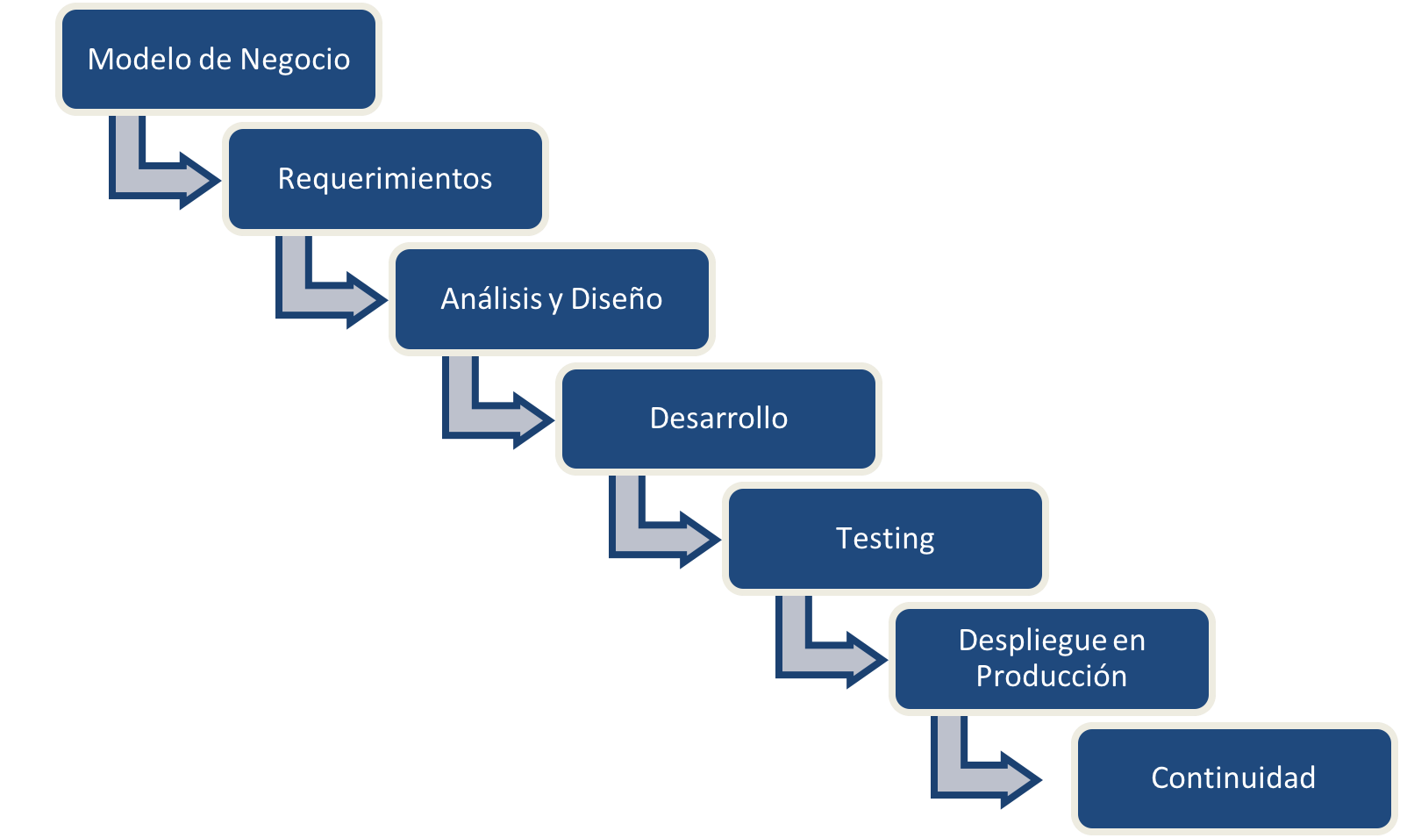
Metodología de Trabajo
Modelo de Negocio
Requerimientos
Análisis y Diseño
Desarrollo
Testing
Despliegue en Producción
Continuidad
Participantes de la Metodología
Notes:
El proyecto se realizó a través de la Metodología Cascada, ya que Banco de Chile trabaja con esta metodología de desarrollo al ser un proyecto superior a 10.000 UF, para ser regido por estrictos procesos de control de gestion, para verificar avance, cumplimiento de hitos, control de dinero y tiempo, entre otros controles.
Esto en desmedro de otras metodologías que trabaja Banco de Chile, como la Metodología Ágil Scrum la cual tiene un menor control por medio de informes pero un mayor control presencial.

Slide 15
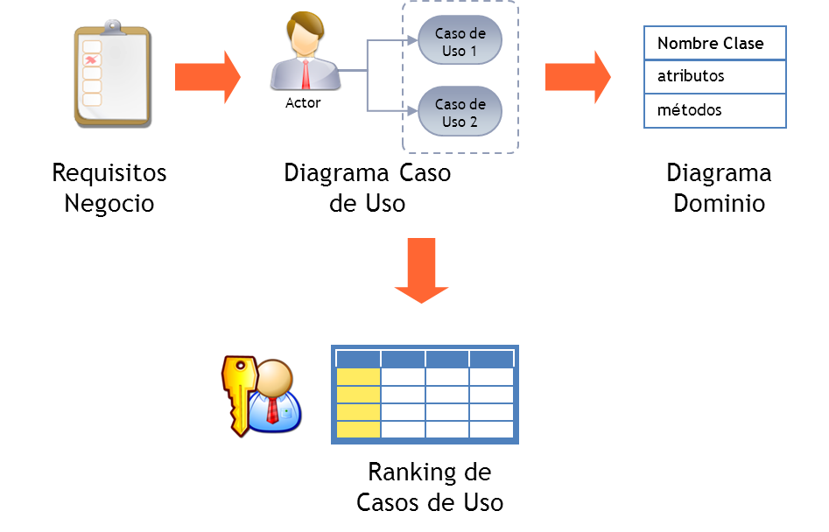
Metodología de Trabajo (II)
Modelo de Negocio
Requerimientos
Análisis y Diseño
Desarrollo
Testing
Despliegue en Producción
Continuidad
Participantes de la Metodología
Notes:
El objetivo de esta etapa es Describir el Problema de Negocio, es decir, comienza con la detección de problemas y sus soluciones, así justificar el desarrollo del proyecto (los cuales son los requisitos del negocio) y se profundiza en el diseño para identificar actores, sus casos de uso y los requerimientos funcionales. Finalmente, estos casos de uso se priorizan para el desarrollo.

Slide 16
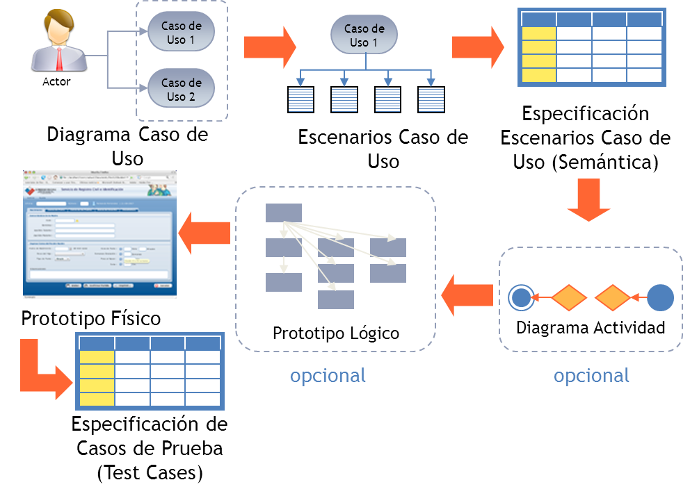
Metodología de Trabajo (III)
Modelo de Negocio
Requerimientos
Análisis y Diseño
Desarrollo
Testing
Despliegue en Producción
Continuidad
Participantes de la Metodología
Notes:
De cada uno de los diagramas de uso se definen su escenarios para su construcción, definiendo casos existosos y de fallo. Luego, se define su diagrama de actividades y prototipo lógico, para luego generar el prototipo fisico de la aplicación. Esta es la base para crear los casos de prueba.

Slide 17
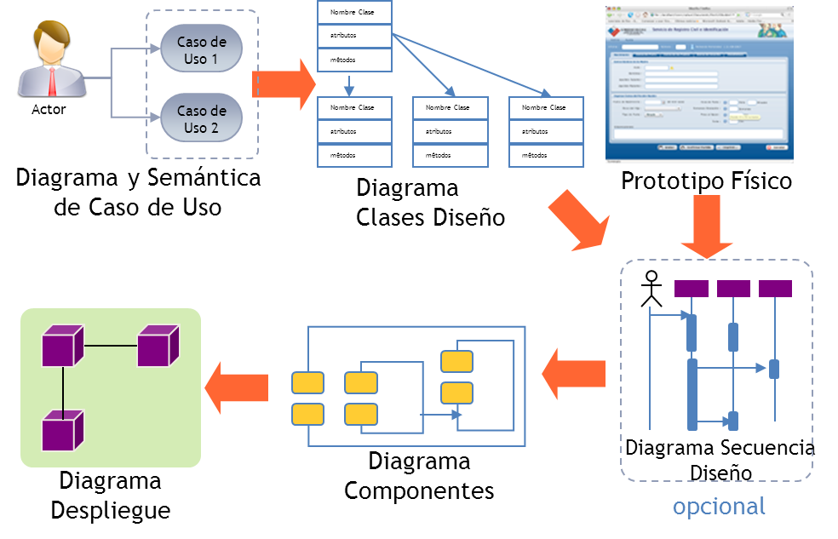
Metodología de Trabajo (IV)
Modelo de Negocio
Requerimientos
Análisis y Diseño
Desarrollo
Testing
Despliegue en Producción
Continuidad
Participantes de la Metodología
Notes:
De acuerdo a los casos de uso, se genera el diagrama de diseño, este diagrama junto al prototipo fisico genera el diagrama de secuencia, con este se define el flujo por funcionalidad. Finalmente, con esto se estima el desarrollo de sus componentes y su despliegue.

Slide 18
Metodología de Trabajo (V)
Modelo de Negocio
Requerimientos
Análisis y Diseño
Desarrollo
Testing
Despliegue en Producción
Continuidad
Participantes de la Metodología
Notes:
Con los casos de uso y su diseño, se comienza el desarrollo de acuerdo a los esfuerzos estimados, estos componentes deben tener prueba de su funcionamiento para poder ser instalados en ambientes de testing.

Slide 19
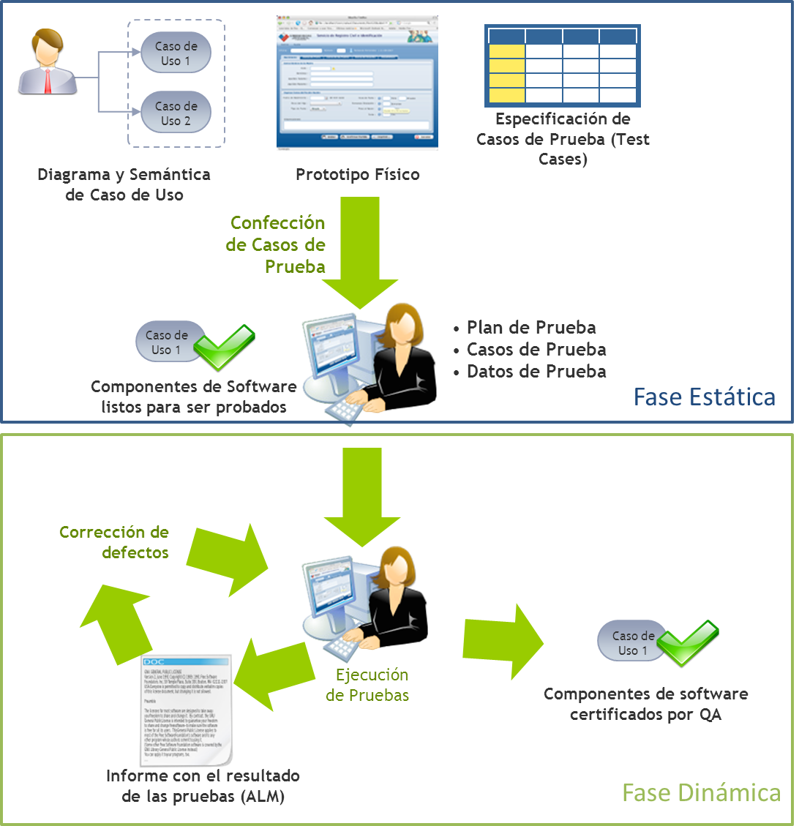
Metodología de Trabajo (VI)
Modelo de Negocio
Requerimientos
Análisis y Diseño
Desarrollo
Testing
Despliegue en Producción
Continuidad
Participantes de la Metodología
Notes:
El testing se divide en 2 fases: la fase estatica y dinámica.
La fase estatica es la creación del plan de pruebas mediante los casos de uso y los prototipos fisicos.
Luego se pasa a la fase dinámica, la cual consiste en las pruebas del producto, cuando se encuentra un defecto se devuelve a desarrollo para su corrección y posterior instalacion en ambientes de prueba para recertificar

Slide 20
Metodología de Trabajo (VII)
Modelo de Negocio
Requerimientos
Análisis y Diseño
Desarrollo
Testing
Despliegue en Producción
Continuidad
Participantes de la Metodología
Notes:
Despliegue en Producción: Luego de la certificacion en ambientes de testing, las componentes deben ser versionadas para su instalación en produccion. Las solicitudes de instalación se realizan mediante un formulario RFC y coordinada con las areas encargadas de la instalación.
Continuidad: Después de esta puesta en producción, la fábrica de continuidad debe tomar el control de los códigos fuentes y la documentacion de la aplicación y reparar en caso de existir algun problema.

Slide 21
Metodología de Trabajo (VIII)
Modelo de Negocio
Requerimientos
Análisis y Diseño
Desarrollo
Testing
Despliegue en Producción
Continuidad
Participantes de la Metodología
Usuario/Product Owner
Ingeniero de Procesos
PMO
Líder de Proyecto
Arquitecto
Equipo Desarrollo
Testing
Producción
Continuidad
Notes:
En la metodología cascada trabajan los siguientes participantes:
Usuario/Product Owner: Es quien conoce el entorno de negocio del cliente y expone la visión del producto. Representa a todos los interesados en el producto final, es responsable de preparar los requisitos con las características funcionales.
Ingeniero de Procesos: Debe prestar el apoyo permanente para que el equipo de desarrollo construya de acuerdo a los procesos establecidos y asegurando que el producto resultante cumpla con los objetivos de negocio y agregue realmente el valor esperado.
PMO: Es el responsable de controlar el desempeño financiero, cumplimiento de los plazos y asegurar la calidad del proceso de acuerdo a los establecidos por el banco.
Líder de Proyecto: Tiene la responsabilidad de iniciar, planificar, ejecutar, controlar y cerrar el proyecto aplicando la metodología, es responsable de controlar y coordinar el desarrollo con los proveedores o con el equipo interno.
Arquitecto: Deberá prestar el apoyo no permanente para que el equipo efectúe un diseño que esté de acuerdo a la arquitectura corporativa y cumpla con las normas de seguridad establecidas.
Equipo Desarrollo: Es subcontratado o con personal interno, está orientado principalmente a labores de desarrollo y pruebas unitarias del software.
Testing: Es el responsable de asegurar la calidad de los productos resultantes de los proyectos de desarrollo de acuerdo con los estándares de calidad establecidos por el banco.
Producción: Presta apoyo tempranamente en el diseño de la solución y luego participa en la planificación de la instalación del software.
Continuidad: Tiene la responsabilidad de ejecutar las tareas del mantenimiento correctivo y evolutivo del producto, una vez terminado el desarrollo.

Slide 22
Construcción del Sistema
Requerimientos de Software y Hardware
Modelos de Datos
Pruebas de Calidad
Notes:
Se describe la etapa de construcción de la Nueva Banca Móvil, comenzando por los requerimientos de Hardware y Software

Slide 23
Construcción del Sistema
x2
x2
Requerimientos de Software y Hardware
Modelos de Datos
Pruebas de Calidad
x6
x4
Notes:
El Hardware son 2 servidores de Alto Rendimiento con estas capacidades:
Servidor con Windows Server 2013 64 bits.
4 Procesadores de 8 núcleos de 2.7 GHz.
256 GB de Memoria RAM aumentables
6 Discos internos de 300 GB
4 Puertos Ethernet 10 GbE
Tarjeta de administración remota.
Unidad lectora de DVD.
Fuente de poder redundante (1725W).
En estos servidores físicos, se crean 10 máquinas virtuales Linux, 6 Servidores Web y 4 Servidores Aplicativos, con las siguientes características:
Sistema Operativo Red Hat Enterprise Linux Server 5.6
4 procesadores de 4 núcleos de 2.6 GHz
16 GB de RAM
180 GB de Disco
Para el servidor de Base de Datos es necesario 2 servidores con las siguientes capacidades:
Servidor UNIX para Oracle 11gr2.
2 procesadores de 6 núcleos de 3.7 GHz.
128 GB de RAM aumentables
2 discos internos de 300 GB
4 Puertos Ethernet 10 GbE
Tarjeta de administración remota.
Unidad lectora de DVD.
Fuente de poder redundante (1725W).
Software
Para los 6 servidores web, se debe tener instalado Apache 2.2.3.
Para los 4 servidores aplicativos, se debe tener instalado Java JRE 1.6 (1.6.0_75)

Slide 24
Construcción del Sistema (II)
Requerimientos de Software y Hardware
Modelos de Datos
Pruebas de Calidad
Notes:
El modelo de datos de la solución es se presenta a nivel de infraestructura de servidores. Se divide en 4 áreas: web, aplicativa, base de datos y Web Services.

Slide 25
Construcción del Sistema (III)
Requerimientos de Software y Hardware
Modelos de Datos:
Capa Web
Capa Aplicativa
Capa Base de Datos
Capa Web Services
Pruebas de Calidad
Notes:
La capa web tiene 2 tipos de presentacion al cliente, estas son la presentación por medio de página web y por medio aplicaciones móvil para Smartphone, tanto para Android y IOS.
Ambos modelos de presentación se comunican con la Capa Aplicativa del software, a ella se solicitan los datos necesarios para exhibir al cliente dentro de la capa web.
La presentación por aplicación es una solución creada en HTML 5, JavaScript y CSS 3, todo esto encapsulado por el framework PhoneGap.
También, se presenta una página web que tiene la misma presentación que las aplicaciones móviles de la nueva banca móvil, no está encapsulada en PhoneGap, sino que simplemente se publica en servidor web Apache.
El objetivo de esta versión web es que se utilice en dispositivos que no son Android e IOS o que sean de baja gama en estos sistemas operativos.
Ambas versiones del aplicativo web utilizan los servicios REST que expone la capa aplicativa mediante el ProxyPass del Apache.

Slide 26
Construcción del Sistema (IV)
Requerimientos de Software y Hardware
Modelos de Datos:
Capa Web
Capa Aplicativa
Capa Base de Datos
Capa Web Services
Pruebas de Calidad
Notes:
En la capa aplicativa se instala el producto SAP Mobiliser. Esta capa expone servicios REST que son consumidos por la Capa Web, la que a su vez consume datos de la Capa de Base de Datos y realiza consultas a la los Web Services SOAP que expone el Banco.

Slide 27
Construcción del Sistema (VI)
Requerimientos de Software y Hardware
Modelos de Datos:
Capa Web
Capa Aplicativa
Capa Base de Datos
Capa Web Services
Pruebas de Calidad
Notes:
En la Capa de Base de Datos se encuentran los mensajes de error para cada caso, registro de los resultados de las llamadas a los servicios (sea error o éxito) y constantes como duración de sesión, URL de los servicios, entre otros. Esta capa está diseñada en Oracle 11G.
En la Capa Web Services se ubica el Oracle Service Bus, que expone los servicios web necesarios para obtener cada consulta y transacción dentro de nueva banca móvil.

Slide 28
Construcción del Sistema (VII)
Requerimientos de Software y Hardware
Modelos de Datos
Pruebas de Calidad
Prueba Base
Ciclo I de Pruebas
Ciclo II de Pruebas
Ciclo Final de Pruebas
Hacking Ético
Pruebas de Stress
Pruebas de Aceptación de Usuario
Notes:
Como parte de las Pruebas de Calidad Banco de Chile realiza pruebas que son efectuadas por un proveedor externo al banco y son determinantes para su instalacion en servidores productivos.
Prueba Base: Son las pruebas básicas de la aplicación, identifican el funcionamiento de la aplicación en servidores de QA a grandes rasgos.
Ciclo I de Pruebas
En el primer ciclo de pruebas se realizaron 5186 pruebas de las cuales 5041 pruebas resultaron favorables mientras de 145 casos no fueron satisfactorios. Estos 145 casos bloquearon 3727 casos que no se lograron ejecutar. Estas pruebas duraron 1 mes y medio.
Luego de esto, se dio plazo de 2 semanas para que los desarrolladores del Banco corrigieran los 145 problemas y así continuar con las pruebas para el siguiente ciclo de pruebas.
Ciclo II de Pruebas
Comenzó luego de realizar las correcciones de las pruebas anteriores e instalar en ambientes de testing.
Para este ciclo de pruebas planificó ejecutar 3471 casos de prueba de los cuales: 2839 casos exitosos, 11 casos fallidos y 315 casos bloqueados.
Finalmente, en el Ciclo Final de Pruebas, estos casos fallidos fueron enviados a los desarrolladores para ser corregidos, junto con la lista de pruebas bloqueadas para terminar el ciclo sin pruebas fallidas.
Finalmente, entregadas las correcciones se realizó un pequeño ciclo que culminó exitoso.

Slide 29
Construcción del Sistema (VIII)
Requerimientos de Software y Hardware
Modelos de Datos
Pruebas de Calidad
Prueba Base
Ciclo I de Pruebas
Ciclo II de Pruebas
Ciclo Final de Pruebas
Hacking Ético
Pruebas de Stress
Pruebas de Aceptación de Usuario
Notes:
Para la aplicación de teléfono y página web se realizó un Hacking Ético para detectar las vulnerabilidades de seguridad. Estas pruebas se realizaron en ambiente de pruebas y únicamente se detectaron vulnerabilidades a nivel de protocolo de aplicación http, ya que está sujeto a ataques de intercepción man in the middle, al ser transacciones bancarias es obligación realizarlas por un protocolo seguro https.
Se realizaron pruebas de stress al aplicativo Nueva Banca Móvil, se determino la carga que soporta el software hasta romper su capacidad.
Este aplicativo soportó la carga de 1200 conexiones simultáneas, ya que cada servidor aplicativo solo soporta 300 conexiones hacia la base de datos, según este resultado se determinó que es un resultado esperado.
Pruebas de Aceptación de Usuario
Estas consisten en que el usuario realice exhaustivas pruebas a las funcionalidades, para esto se define un flujo que determina el informe final de aceptación.
Se realizaron pruebas según los casos de uso que determinaron errores gráficos que fueron corregidos mediante el flujo.

Slide 30
Puesta en Marcha
Piloto Productivo
Producción Final
Continuidad
Notes:
Se describe la Puesta en Marcha de la nueva aplicación de banca móvil para Banco de Chile desde sus inicios con el piloto productivo para realizar las últimas pruebas en el ambiente definitivo hasta la continuidad se debe corregir en caso de incidentes de esta aplicación.

Slide 31

Puesta en Marcha
Piloto Productivo
Producción Final
Continuidad
Notes:
El Piloto productivo fue primera puesta en marcha luego de la instalación de la Nueva Banca Móvil, que para efectos comerciales se publicitó con el nombre de Mi Banco.
Para este Piloto Controlado participaron más de 60 clientes IOS y 60 clientes Android para probar la aplicación.
El piloto controlado fue entre la primera semana de enero de 2014 hasta la quincena de marzo, fecha en que se realizó una campaña publicitaria para influenciar a los clientes a descargar esta aplicación en sus dispositivos.

Slide 32
Puesta en Marcha (II)
Piloto Productivo
Producción Final
Continuidad
Fuente: Google Analytics Mi Banco
Notes:
Actualmente, según cifras de Google Analytics, la aplicación tiene un peak semanal de 42500 sesiones, mientras que su peak mensual (final de mes) es de 68000 sesiones.
De estas conexiones totales, un 67,43% son desde dispositivos Android y 29,98% son desde dispositivos IOS, con 2,45% aparecen los teléfonos con Windows Phone y un 0,13% desde Blackberry, las restantes conexiones son desde navegadores de computadores de escritorio (Windows, Mac o Linux).
Por marca de Banco puede observar las diferencias entre Banco de Chile, CrediChile y Edwards. Mientras en que CrediChile predominan los dispositivos Android, en Edwards es casi el mismo porcentaje de uso para IOS y Android
Una vez terminado el proyecto, se traspasa la fabrica de continuidad la que se encarga de las mejoras continuas y correción de incidentes de la aplicación.

Slide 33
Demostración

Slide 34
Conclusiones
Notes:
De lo expuesto en esta presentación, se logra identificar el problema y realizar un levantamiento de los procesos a ocupar por la nueva banca movil, estos procesos determinan el flujo operativo dentro de la aplicación y permitió realizar una estimación exacta en tiempo y dinero para la construcción de software y definir el hardware.
Gracias a la metodología, se logró completar el flujo de desarrollo de software, aplicando correctamente las distintas fases. Además, cumplir el rol de los actores dentro del proyecto. Esto, junto a las bases de programación y los distintos lenguajes aprendidos durante la carrera, se alcanzó un gran desarrollo que entregó el resultado de un software que necesitaba el Banco de Chile, una nueva banca móvil.
Para la organización, la implementación de Mi Banco fue el comienzo de desarrollo de aplicaciones móviles innovadoras, ya que su principal objetivos es cautivar a los distintos clientes con la usabilidad, diseño e innovación. Esta aplicación fue el primer paso en la construcción y mejoramiento de otras, como son las aplicaciones Mi Pago y Mi Beneficio.
Actualmente, la aplicación cuenta con altos niveles de satisfacción bordeando el 80% de aceptación de los clientes encuestados, contra el 60-70% de satisfacción que obtenía la antigua banca móvil en anteriores consultas. En las tiendas de descarga de aplicaciones de Android (Play Store), esta cuenta con una calificación de 3,7 para Banco de Chile, 4,1 para Credichile y 4,3 para Banco Edwards. En la tienda de aplicaciones de Apple (App Store), esta cuenta para Banco de Chile y Edwards con una calificación de 3 y para Banco Credichile con una calificación de 4,5.
En el ámbito personal, desenvolverse en el terreno profesional por primera vez entrega un enriquecedor aprendizaje en la programación, desarrollo del proyecto y un amplio trabajo en equipos multidisciplinarios, como son los equipos de desarrollo, testing, producción, arquitectura, usuarios de negocios, entre muchos otros que trabjan dentro de los proyectos informáticos. En particular, este trabajo en equipo fortalece ampliamente las habilidades blandas, tales como el desenvolverse entre grupos de trabajo multidisciplinarios para lograr objetivos dentro de ellos.

Slide 35
DESARROLLO DE APLICACIÓN BANCA MÓVIL PARA BANCO DE CHILE
UNIVERSIDAD TECNOLÓGICA METROPOLITANA
FACULTAD DE INGENIERÍA
ESCUELA DE INFORMÁTICA
TRABAJO DE TITULACIÓN PARA OPTAR AL TÍTULO DE INGENIERO CIVIL EN COMPUTACIÓN MENCIÓN INFORMÁTICA
PROFESOR GUÍA: VICTOR HEUGHES ESCOBAR JERIA
ESTUDIANTE: SERGIO ALEJANDRO CERDA ZÚÑIGA
SANTIAGO – CHILE
2015

